Slide 1
大阪市の帰宅困難者対策の取り組み
平成29年度 第１回帰宅困難者支援に関する協議会（H29.12.22）
大阪市危機管理室
Copyright (C) City of Osaka All rights reserved.

Slide 2
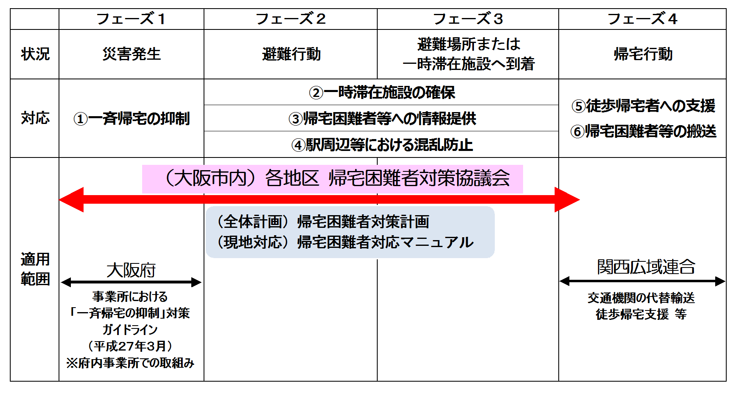
大阪市が取り組む帰宅困難者対策の全体像
Copyright (C) City of Osaka All rights reserved.

Slide 3
目的：『主要ターミナル駅周辺地域の混乱防止』
・ ターミナル駅周辺に所在する事業所等で構成される５つの協議会を設置
＞大阪・梅田駅周辺地区帰宅困難者対策協議会
＞難波駅周辺地区帰宅困難者対策協議会
＞天王寺・阿倍野駅周辺地区帰宅困難者対策協議会
＞上本町・谷町九丁目・鶴橋駅周辺地区帰宅困難者対策協議会
＞京橋駅周辺地区帰宅困難者対策協議会
・ 協議会で取り組む基本的な帰宅困難者対策
＞むやみに移動しない ⇒ 『一斉帰宅の抑制』
＞駅周辺の混乱防止 ⇒ 『情報提供拠点』および『一時滞留スペース』の整備
Copyright (C) City of Osaka All rights reserved.

Slide 4
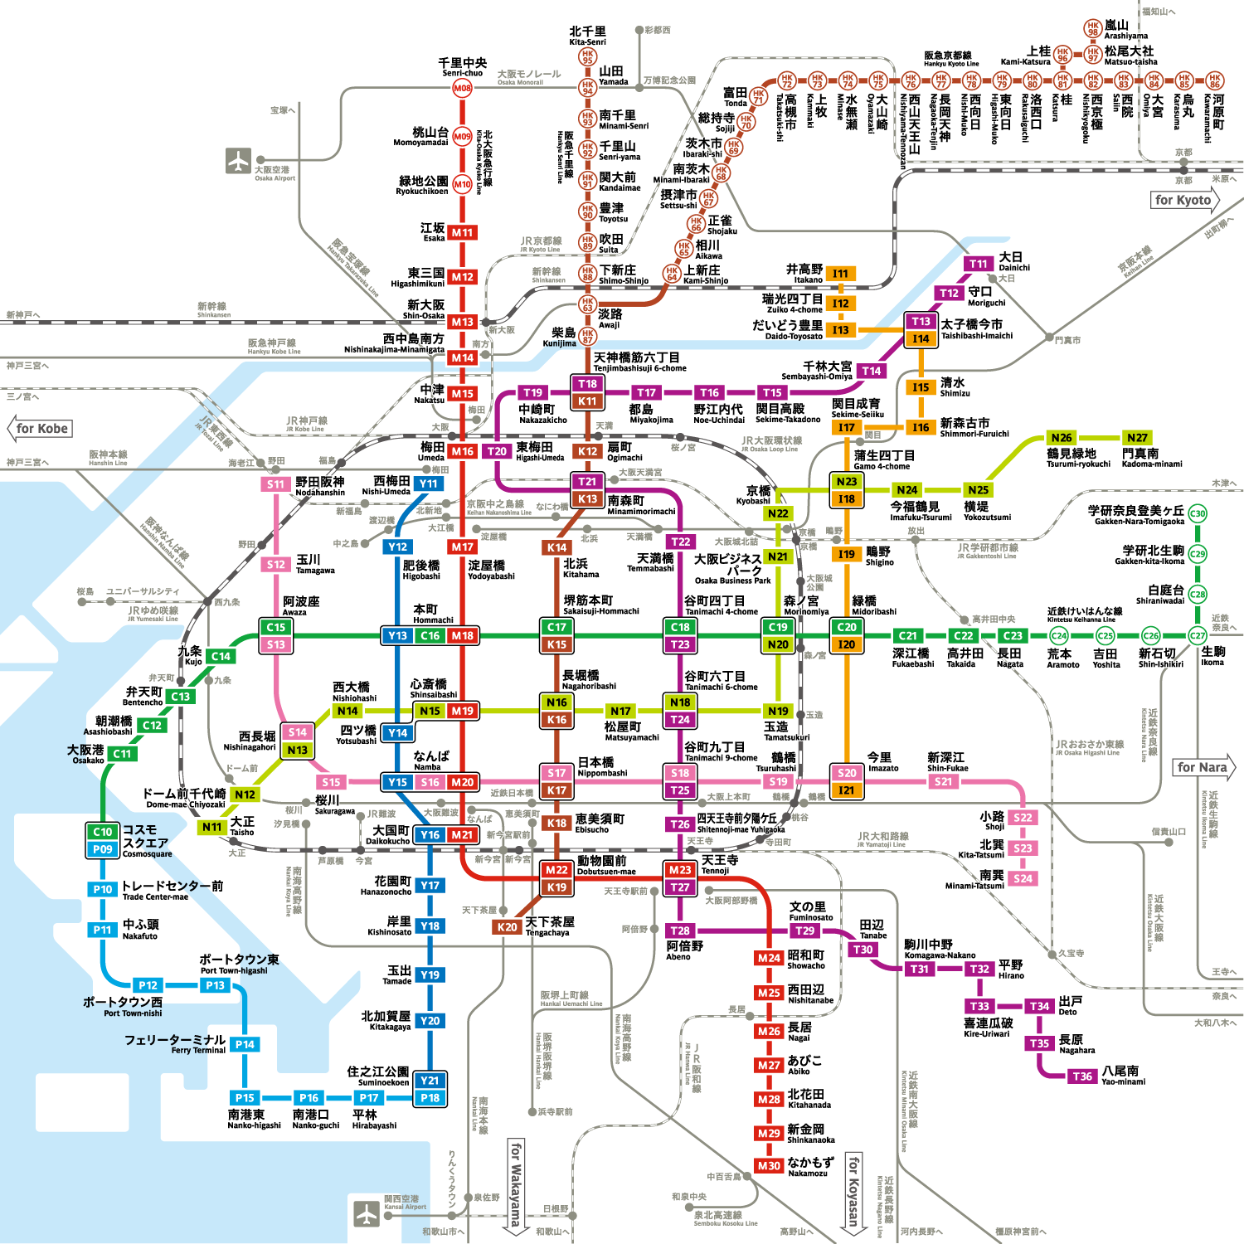
主要ターミナル駅の帰宅困難者対策協議会
大阪・梅田駅周辺
京橋駅周辺
上本町・谷町九丁目
・鶴橋駅周辺
難波駅周辺
天王寺・阿倍野駅
周辺
Copyright (C) City of Osaka All rights reserved.

Slide 5
『情報提供拠点』とは
ターミナル駅周辺の屋外滞留者に適切な避難誘導情報や帰宅行動に資する情報など、大阪市が発信する情報を提供する役割を担い、周辺事業者等で運営する。
設置場所は、各協議会においてワークショップ形式により最適地を選定
①駅に向かう『通勤・通学、来阪者など人通りの多い道路』
②駅周辺の『事業所等の公開空地もしくは、公園』
屋外
屋内
提供する情報（例）
・災害情報、公共交通機関の運行状況や安否確認
（災害用伝言ダイヤル、携帯電話災害用伝言板）などの
防災情報の入手先
・公共交通機関の運行状況などの情報
・NHK（災害情報）のラジオやテレビ、
受け入れ施設の情報 等
一時滞留スペース
情報提供拠点
屋外滞留者
身の安全確保後
受入可能確認後
駅に向かう行動など
要配慮者等優先案内
情報提供の支援
Copyright (C) City of Osaka All rights reserved.

Slide 6
『具体的な取り組み』
【マニュアルの整備】 ※『帰宅困難者対応マニュアルVer.１』以外は、内容の充実を図っているため公表していない。
＞『帰宅困難者対応マニュアルVer.１』
＞『○駅周辺地区帰宅困難者対策計画Ver.1』（各駅周辺地区で取り組む統一的な指針）
＞『情報提供拠点運営マニュアル（案）』
＞『一時滞留スペース運営マニュアル（案）』（※策定中）
【帰宅困難者の支援体制】
＞『一斉帰宅の抑制』の取り組み
＞『情報提供拠点』および『一時滞留スペース』の確保
【訓練および啓発】
＞『市内主要5ターミナル駅周辺地区合同図上訓練』（次年度は実働訓練を予定）
＞『帰宅困難者対策経営トップセミナー2017』の開催（継続的に実施）
Copyright (C) City of Osaka All rights reserved.

Slide 7
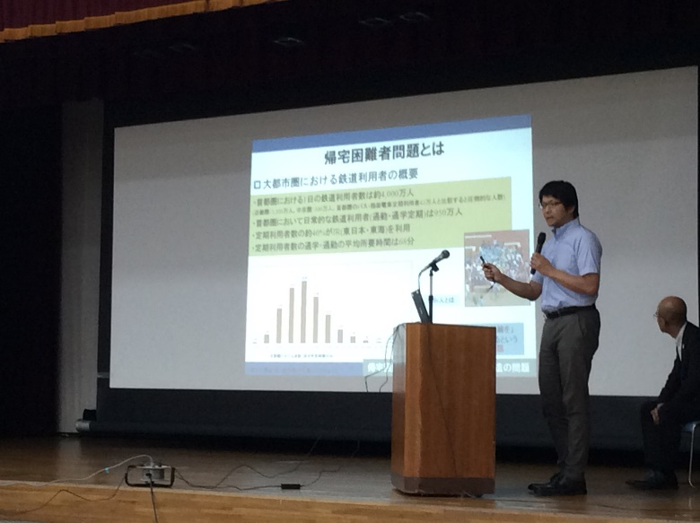
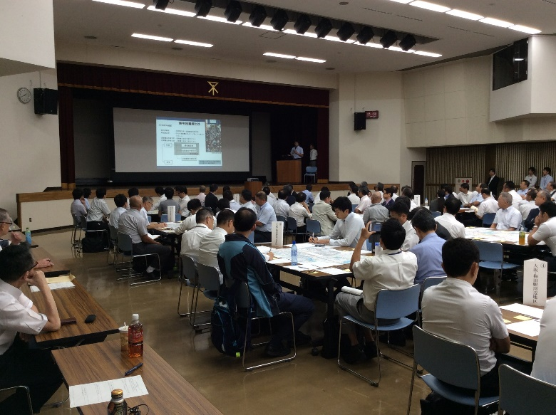
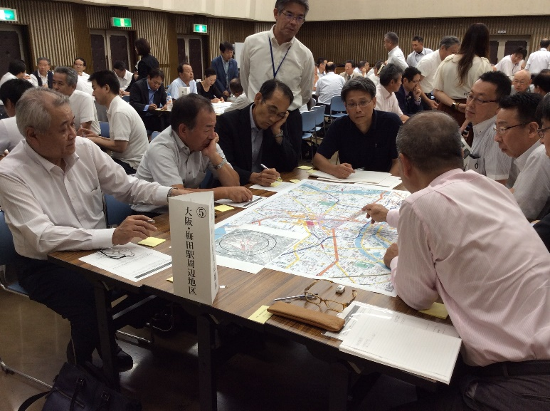
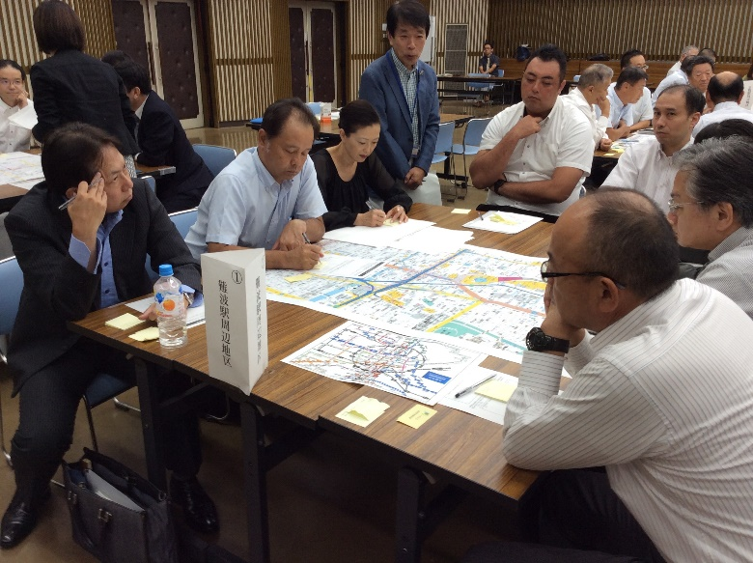
『市内主要5ターミナル駅周辺地区帰宅困難者対策協議会合同図上訓練』
各協議会との連携を図り、合同図上訓練を通じて懸念される事項や課題となる部分を抽出し、これまで策定してきた帰宅困難者対策計画等の検証及び改訂を行うことで、より実効性のある計画策定を支援することを目的に、合同図上訓練のファシリテーターとして東京大学大学院の廣井悠准教授をお迎し、約100名が参加した。
※概要を大阪市ホームページにて公表
Copyright (C) City of Osaka All rights reserved.

Slide 8
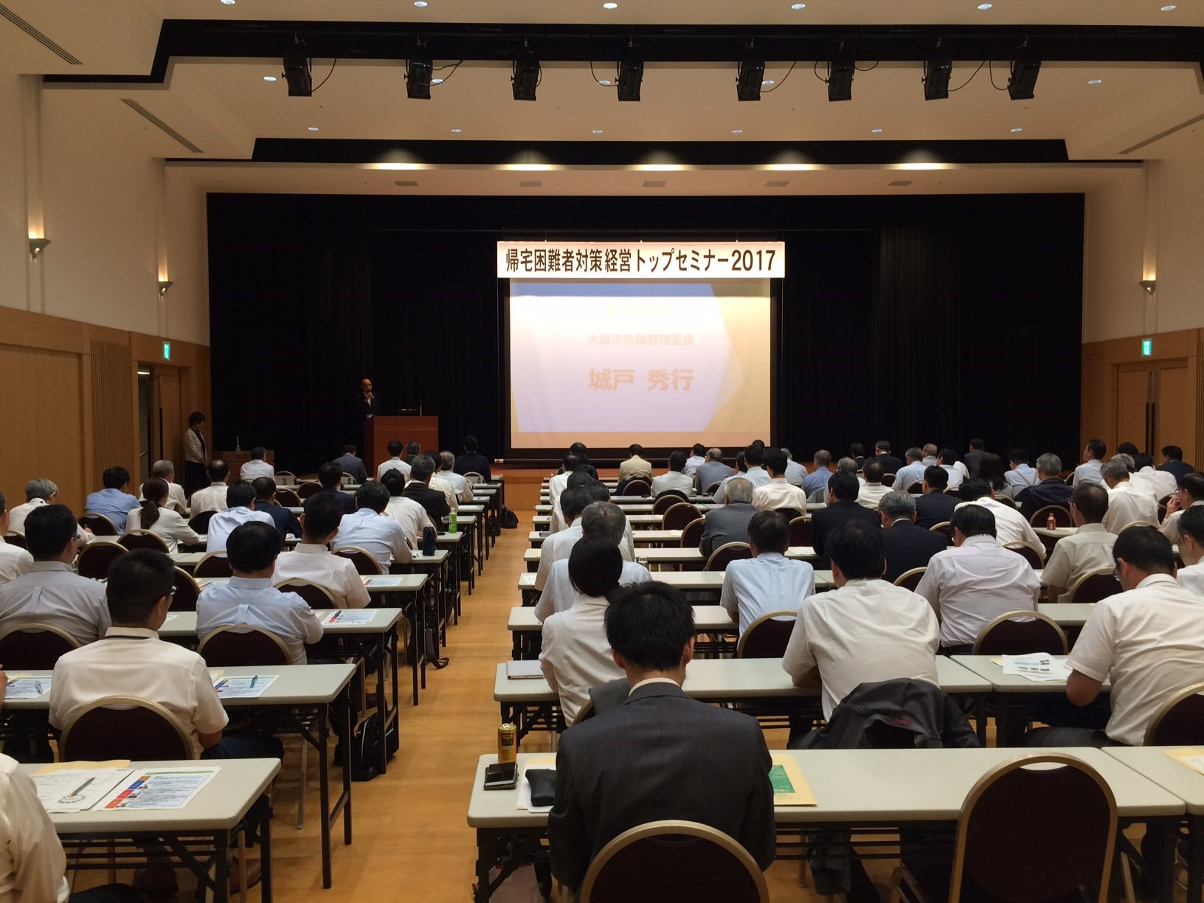
『帰宅困難者対策 経営トップセミナー2017』の開催
帰宅困難者対策協議会の会員事業者の経営層を対象に、企業経営におけるCSR（社会的責任）活動の一環として、リスクマネジメントや事業継続計画（BCP）の観点から、 帰宅困難者対策の取り組み事例を交えながら3名の講師に 講演を頂き、約120名が参加した。
（講師）
○大和ハウス工業のＢＣＭ体制～災害発生時の対応について～
大和ハウス工業株式会社
本社総務部業務推進グループ グループ長 戸出 直也 様
○経営トップが取組む帰宅困難者対策とは
～リスクマネジメント・BCP（事業継続計画）の観点から～
株式会社インターリスク総研
新領域開発室 特別研究員 本田 茂樹 様
○経営トップが考える帰宅困難者対策の法的課題とその対策
～事業者の責務と法的責任～
丸の内総合法律事務所 弁護士 中野 明安 様
※概要を大阪市ホームページにて公表
Copyright (C) City of Osaka All rights reserved.

